Slide 1
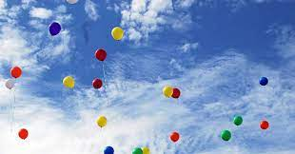
TUẦN: 1 TIẾT: 1
Học hát: Mùa thu ngày khai trường
Nhạc và lời: VŨ TRỌNG TƯỜNG

Slide 2
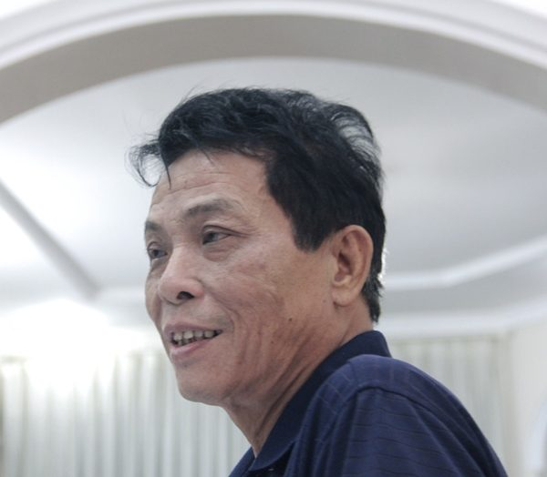
I. Giới thiệu tác giả, tác phẩm:
1. Tác giả:
- Nhạc sĩ Vũ Trọng Tường: Sinh ngày 04/9/1946 tại thị xã Hải Dương (nay là thành phố Hải Dương, tỉnh Hải Dương).
- Sau thời gian phục vụ trong quân đội ở binh chủng Ra-đa,
- Ông xuất ngũ đi học Sư phạm âm nhạc rồi về làm giáo viên dạy nhạc và tổng phụ trách đội ở trường THCS Hà Nội. Hiện nay ông công tác ở Hội nhạc sĩ Việt Nam Các tác phẩm tiêu biểu:
- Mùa thu ngày khai trường, Cây bàng mùa hạ, Hạt nắng sân trường, Lời mẹ ru, Yêu biết bao Bình Định quê em, Ngây thơ tuổi hồng, Chị Hằng,…
Nhạc sĩ Vũ Trọng Tường

Slide 3
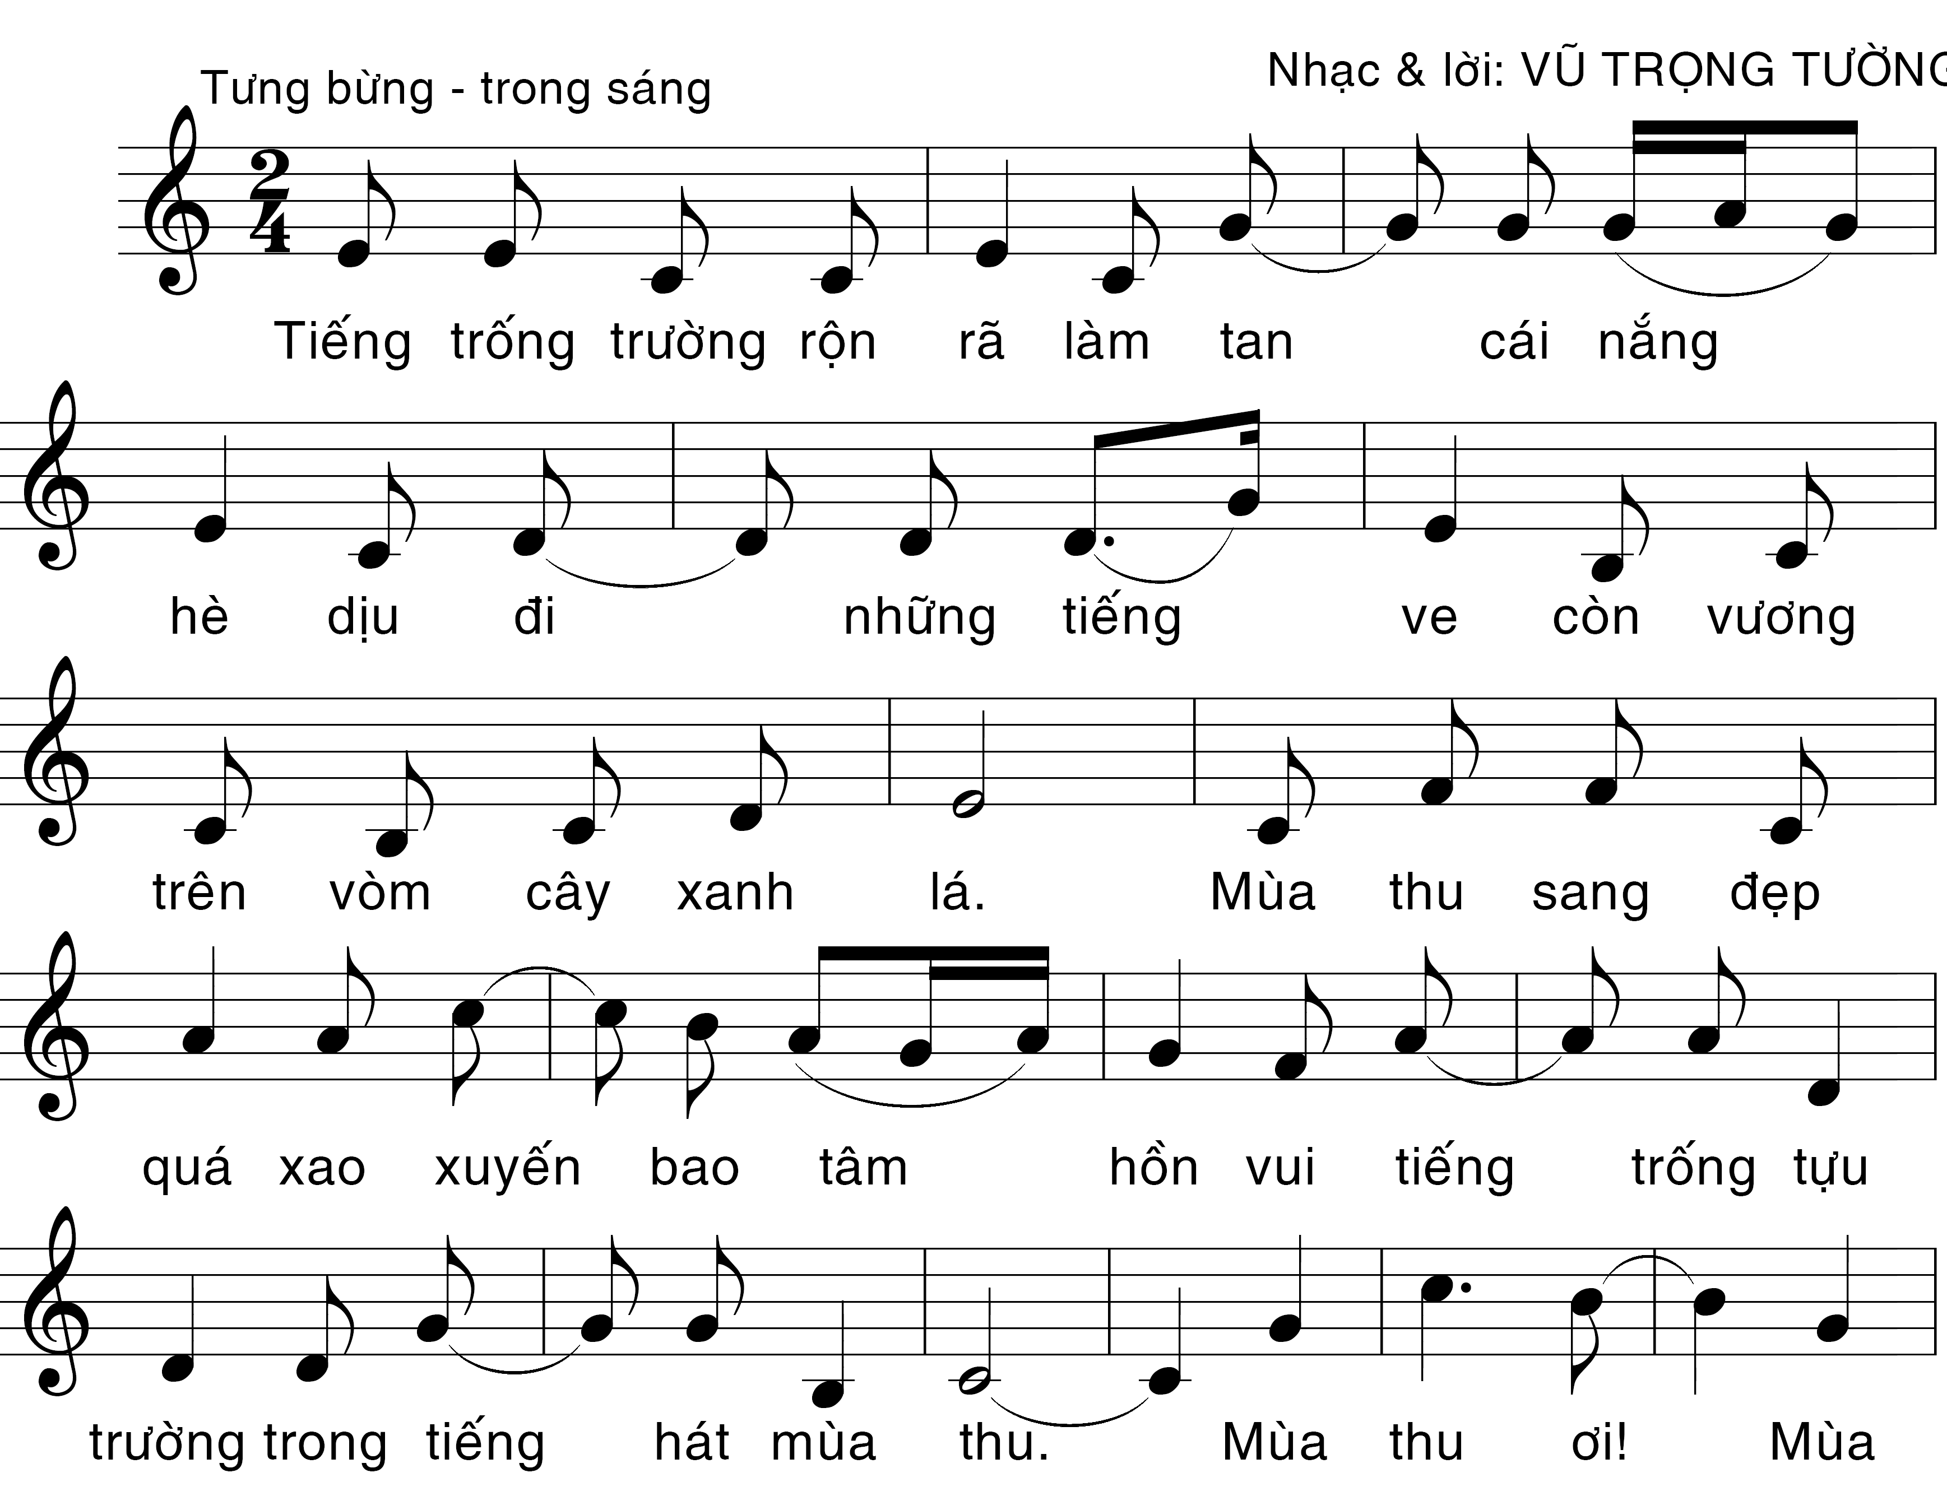
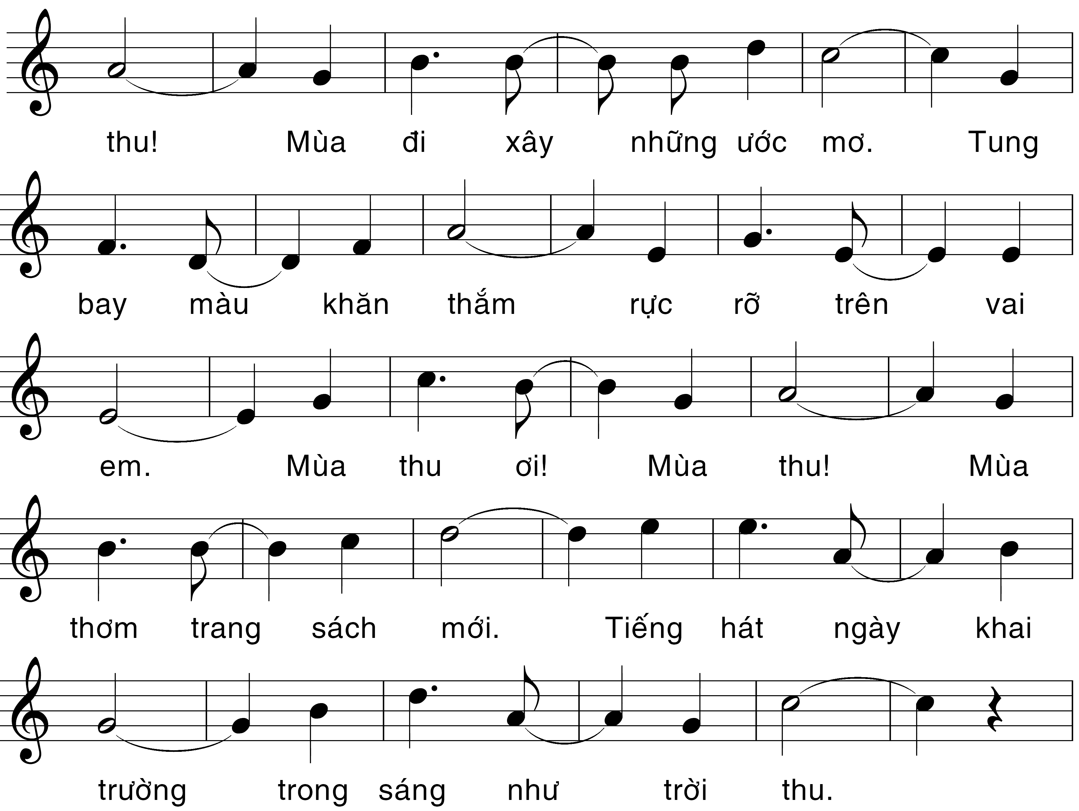
Học hát: Mùa thu ngày khai trường
Nhạc và lời: Vũ Trọng Tường
I. Giới thiệu tác giả, tác phẩm:
1. Tác giả:
2. Tác phẩm:
- Bài hát Mùa thu ngày khai trường nói về mái trường về thầy cô, về nhũng người bạn sẽ lắng đọng trong tâm trí mỗi người.
- Bài viết ở nhịp @
- Giọng Đô trưởng
- Sử dụng các kí hiệu âm nhạc: Dấu luyến, dấu nối, dấu lặng đen.

Slide 4
Học hát: Mùa thu ngày khai trường
Nhạc và lời: Vũ Trọng Tường
I. Giới thiệu tác giả, tác phẩm:
1. Tác giả:
2. Tác phẩm:
II. Học hát:
Tập hát
từng câu
Hát hoàn chỉnh cả bài
Nội dung giáo dục của bài
Luyện thanh
Hát kết hợp
vỗ đệm
Nghe hát mẫu

Slide 5
Nghe bài hát:
Mïa thu ngµy khai trường

Slide 6
Em hãy nhắc lại nội dung bài hát.
- Mời cả lớp hát lại bài hát và vỗ tay theo phách

Slide 7
HƯỚNG DẪN VỀ NHÀ
Đối với bài học ở tiết học này:
Học thuộc bài hát và tập vỗ đệm.
Đối với bài học ở tiết học tiếp theo:
- Chép bài TĐN số 1 vào tập
- Xác định tên nốt, hình nốt

